Slide 1
Laser de corte de silicio
Jose manuel perez corte

Slide 2
Corte de silicio
El silicio se utiliza en una serie de industrias incluidas; celdas solares, microelectrónica, micromecanizado y fabricación de semiconductores. En el la gran mayoría de las aplicaciones, el silicio se usa en forma de obleas que pueden recubrirse con compuestos tales como Nitruro de silicio o óxido de silicio para mejorar las propiedades útiles de los materiales.

Slide 3
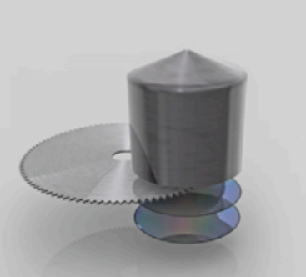
Tradicionalmente las obleas de silicio han sido cortadas con sierras de diamante, ocasionalmente usando un proceso de rotura y rotulación, que tienen la limitación de que solo pueden cortar líneas rectas y sufrir astillamiento de bordes, además son lentos y costosos de operar

Slide 4
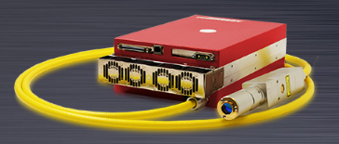
redENERGY G4 Pulsed Laser
El G4 30W RM-Z de SPI elimina muchos de estos problemas y es capaz de producir cortes de alta calidad en un corto plazo tiempo de procesamiento. El uso de láseres de fibra con una técnica de corte basada en el escáner de múltiples pasos permite el corte de formas y el procesamiento de muchos tipos de silicio debido a la flexibilidad de la plataforma G4.

Slide 5
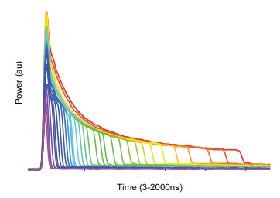
PulseTune
La tecnología PulseTune proporciona la capacidad de seleccionar formas de onda, ofreciendo duraciones de pulso desde 3 ns - 2000 ns. Cada forma de onda de pulso está diseñada para una potencia máxima de pico y energía de pulso a una frecuencia de repetición de pulso optimizada.

Slide 6
Opciones de calidad de haz
Tipo S - Modo simple (M² <1.3) Genera un tamaño de punto muy fino <20 micras con alta estabilidad de potencia.
Tipo Z - Propósito general - (M² <1.6) Ofrece mayor potencia de pico y energía de pulso con solo un pequeño aumento en el tamaño del punto.
Tipo L - Modo bajo (M² 1.6 - 2.0) Las aplicaciones de marcado generales ofrecen puntos y características ligeramente más grandes que son más apropiados para hacer que las marcas sean visibles a simple vista.
Tipo H - Modo alto (M² 2.5 - 3.5) Ofrece energías de pulso más altas, picos de potencia e incluso puntos más grandes, ideales para líneas anchas, aplicaciones tipo fuente rellenas y cobertura de área amplia.
Tipo M - Multimodo (M² 4.0 - 6.0) Las más altas energías de pulso y duraciones de pulso más largas son ideales para soldar y limpiar.

Slide 7
Funcionalidad de PulseTune
Brinda a los usuarios un mayor control de las condiciones del pulso, lo que proporciona un aumento de la energía del pulso, la potencia máxima y la frecuencia de repetición del pulso.
Serie RM (modo reducido) • Frecuencias de repetición de pulsos de hasta 0,5 MHz Serie HS (alta especificación) • Frecuencias de repetición de pulsos de hasta 1 MHz Serie EP (rendimiento ampliado) • Frecuencias de repetición de pulsos de hasta 4 MHz

Slide 9
redENERGY G4 Pulsed Laser
El procesamiento del silicio puede verse afectado por el tipo o la forma del material. El silicio monocristalino se procesa con una potencia máxima para lograr una alta calidad de acabado posible como se observa en la imagen. Por otro lado, con Silicio policristalino se puede recomendar el uso de duraciones de pulso más largos con láseres G4 para cortar, perforar y grabar a la más alta calidad. El uso de duraciones de pulso más largas aumenta en gran medida la velocidad del proceso, lo que reduce agrietamiento para mejorar la calidad.

Slide 12
redPOWER
Se pueden lograr velocidades de corte de hasta 10 m / min en silicio policristalino de 200 μm de espesor, con un láser de fibra CW de 200W que produce bordes de corte extremadamente lisos que no muestran signos de agrietamiento. Se pueden lograr anchuras de Kerf de 40 μm que tienen lados muy paralelos y no muestran signos de astillado en los bordes. Incluso con espesores de 1,2 mm (0,005 ") se pueden lograr velocidades de corte superiores a 1 m / min, lo que es competitivo con todas las demás tecnologías existentes de corte de silicio.

Slide 13
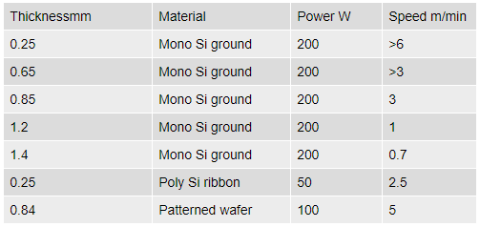
La siguiente tabla demuestra la competencia del láser de fibra para cortar silicio:

Slide 14
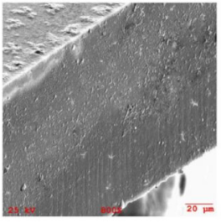
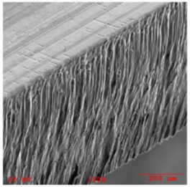
Corte de cinta de silicio
Corte de obleas con dibujos
Corte de cinta de silicio de 250 μm con láser de fibra 50 W a 2,5 m / min.
Corte de oblea modelada de 0,8 mm a 3,5 m / min con láser de fibra de 200 W.

Slide 16
Bibliografia
http://www.spilasers.com/application-cutting/fiber-laser-cutting-of-silicon/
http://www.spilasers.com/wp-content/uploads/2016/10/SM-S00219-Rev-J-G4-Datasheet_1017.pdf

